Slide 1
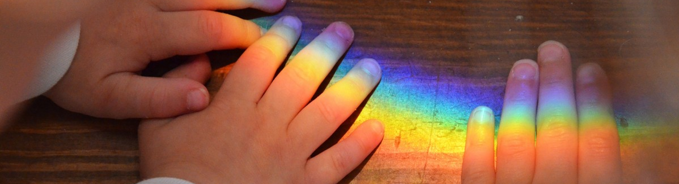
Pädagogische Alltagssituationen für naturwissenschaftliche & technische Bildung nutzen
Bild: Creative Commons CC0, https://pxhere.com/en/photo/640426
Praxisanregungen zu den Erweiterten Grundsätzen elementarer Bildung
(Bildungsplan Brandenburg)
Prof. Dr. Alexander Scheidt – Hochschule Bielefeld

Slide 2
Wenn ihr den Ausdruck „Kinder forschen“ hört, welches Bild kommt euch in den Sinn?

Slide 3
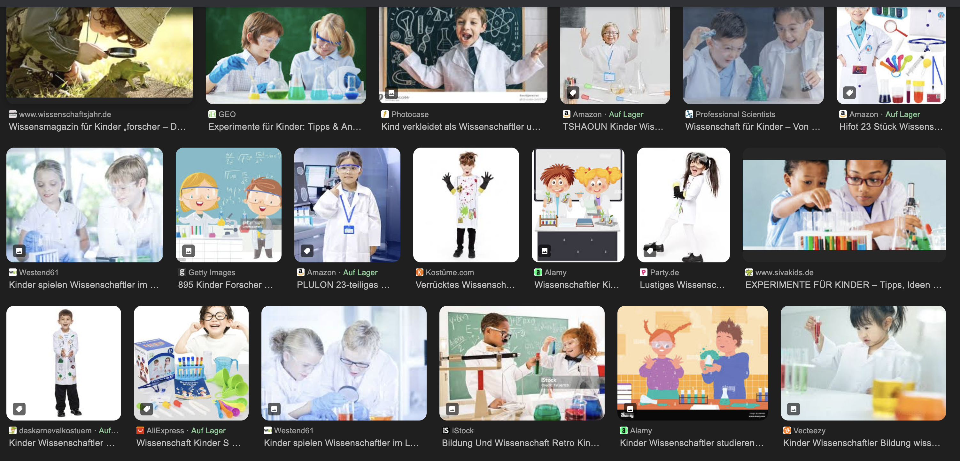
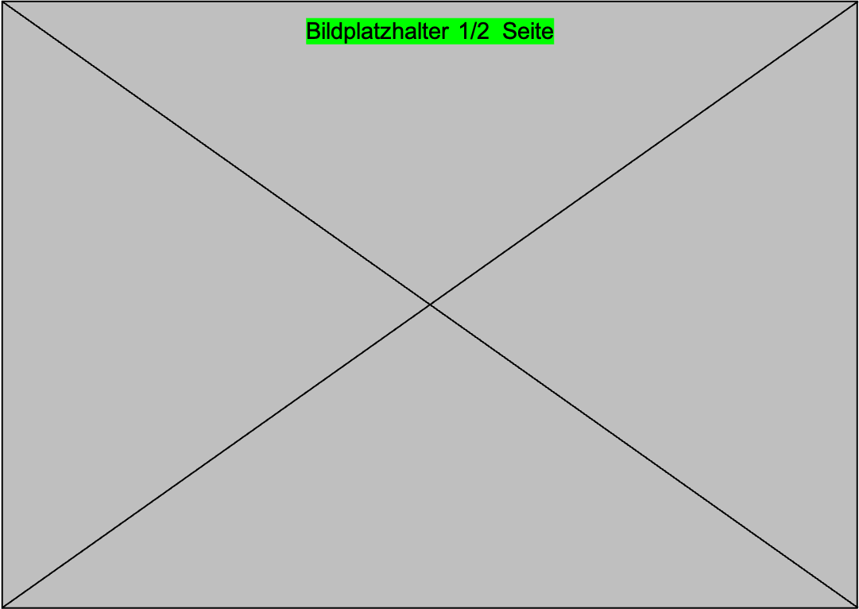
Diese Art von Bildern?
Bild: Screenshot Google Bildersucher „Kinder als Wissenschaftler“, 11. November 2024

Slide 4
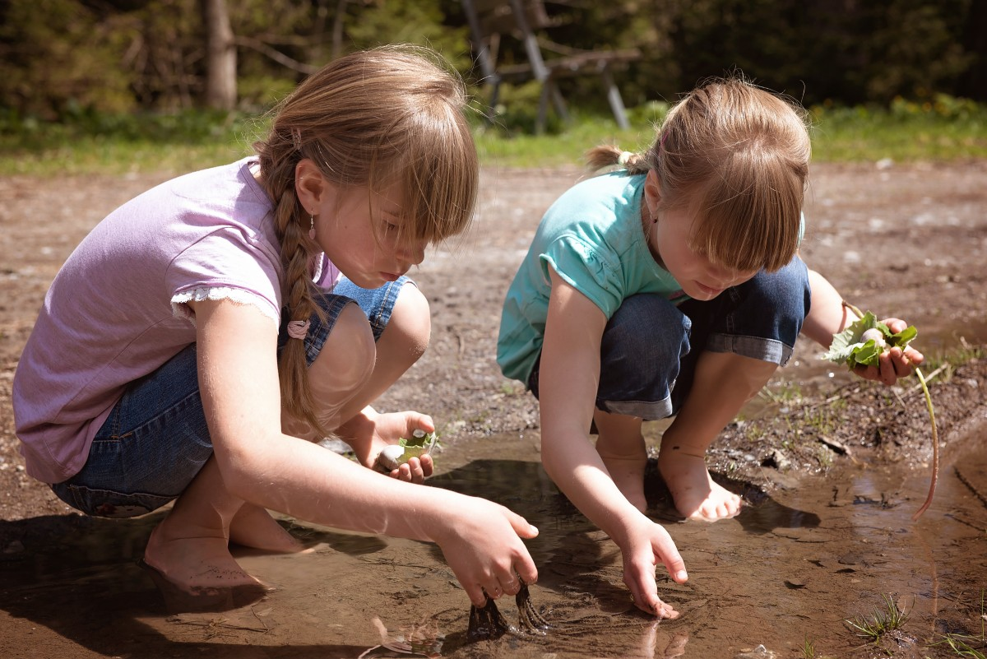
Oder diese Art von Bildern?
Bild: Creative Commons CC0, https://pxhere.com/de/photo/878359

Slide 5
In der Öffentlichkeit wird Wissenschaft mit Kindern häufig so dargestellt: Kinder hantieren mit Lupen oder tragen weiße Kittel und Schutzbrillen. Sie stehen mit Reagenzgläsern an Labortischen.
Klar, der Schutz beim Experimentieren durch Kittel und Schutzbrille ist wichtig. Lupen sind ein praktisches Werkzeug beim Forschen.
Doch natur- und technikwissenschaftliche Bildung ist nicht das Nachahmen von Erwachsenenklischees. Sie ist das systematische Lernen und Erforschen der Welt. Sie beginnt mit der Verwunderung über alltägliche Phänomene und mit Warum-Fragen.
Heute geht es darum, die Rolle der Pädagog*innen in diesem Prozess genauer zu beleuchten.

Slide 6
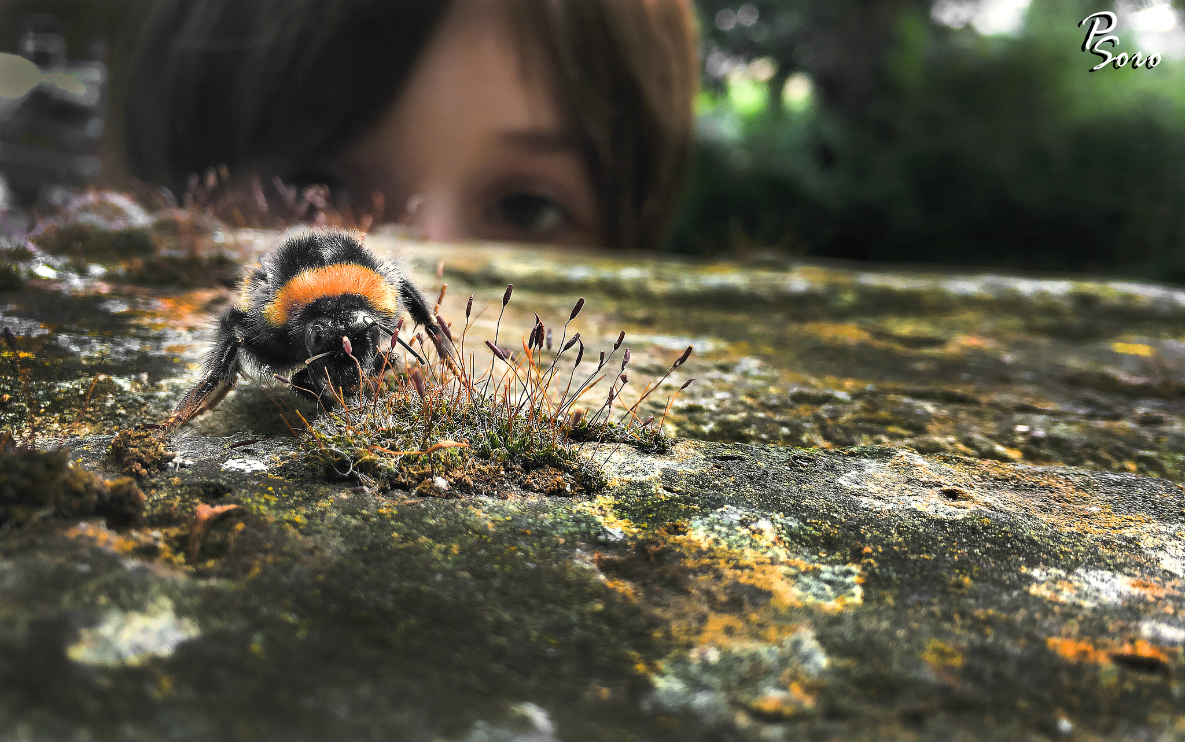
Kinder forschen, wenn …
Bild: Pavel Soro LondonCreative Commons CC0 1.0 Universal Public Domain Dedication.

Slide 7
Kinder forschen, wenn…
sie frei spielen und selbst Experimente durchführen
sie bei Beobachtungen im Alltag staunen und sich wundern,
sie Fragen stellen, bei denen auch Erwachsene die Antwort oft nicht genau wissen,
sie Freunde, Eltern oder Pädagog*innen mit ihnen den Dingen auf den Grund gehen,
sie Material und Werkzeug zur freien Verfügung haben,
sie spielen und eigene Ideen direkt ausprobieren.

Slide 8
Lernen in pädagogischen Alltagssituationen
Bild: Pavel Soro LondonCreative Commons CC0 1.0 Universal Public Domain Dedication.

Slide 9
Lernen in pädagogischen Alltagssituationen
Alltagssituationen eröffnen mannigfache und miteinander verschränkte Bildungserfahrungen, die für die Kinder in konkreten, relevanten Sinnzusammenhängen stehen, wenn die Situationen systematisch pädagogisch gestaltet werden (Bildungsplan Brandenburg, S. 8 und S. 47).
Die Kinder profitieren von alltagsintegrierten Bildungsprozessen, die direkt an ihr Erleben und ihre Eigenmotivation anschließen (Bildungsplan Brandenburg, S. 47)
Alltagssituationen werden also zu besonderen Momenten, weil ein Thema oder eine Überlegung die Kinder emotional mitnimmt und nachhaltig beschäftigt. Diese Situationen sind der Ausgangspunkt für eine gemeinsame Projektarbeit oder für gemeinsames Nachdenken und Forschen.

Slide 10
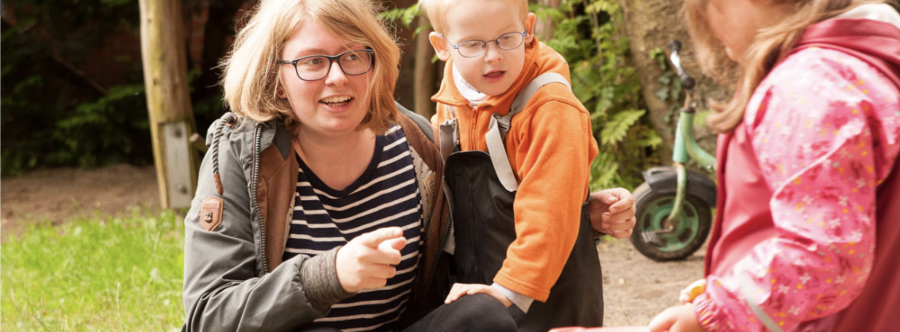
Das gemeinsame wissenschaftliche Nachdenken wird als shared scientific thinking oder sustained shared thinking bezeichnet.
Gemeinsames Nachdenken in Alltagsituationen ist ein zentrales Merkmal exzellenter frühkindlicher Bildung!
(Crowley et al. 2001; Siraj-Blatchford et al., 2004)

Slide 11
Wie können
Alltagssituationen systematisch pädagogisch gestaltet werden?
Bild: Pavel Soro LondonCreative Commons CC0 1.0 Universal Public Domain Dedication.

Slide 12
Nehmen wir als Beispiel Situationen mit Themen der Kinder im Mittelpunkt.
Dazu gehören dialogisches Lesen, pädagogische Angebote und Projekte, Kinderkreise, das Entwickeln und Aushandeln von Regeln, Planungs- und Umgestaltungsprozesse mit Kindern sowie Ausflüge und Spaziergänge (Bildungsplan Brandenburg).
Angenommen, bei einem Spaziergang oder bei einem pädagogischen Angebot beobachten Kinder, wie verschiedene Gegenstände auf einer Wasseroberfläche treiben.
Ein Kind (4 Jahre) sagt: „Guck‘ mal, der Tannenzapfen. Da kommen Luftblasen raus.“

Slide 13
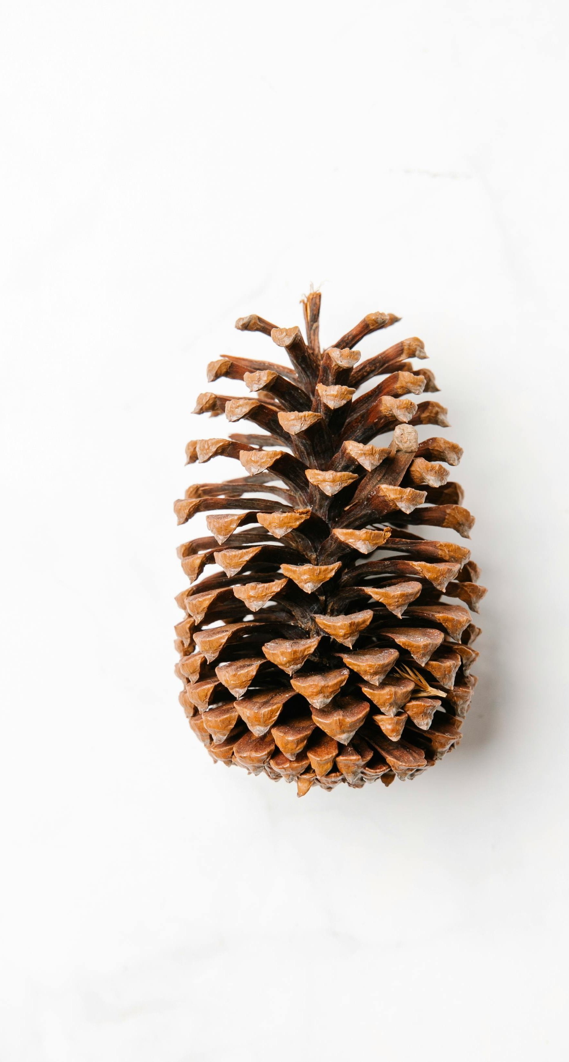
Die Pädagogin zeigt Neugier und ermutigt zum Weiterforschen:
„Ja, und er dreht sich.“
Ein anderes Kind erklärt: „Das ist, weil Luft drin ist.“
Die Pädagogin hebt den Tannenzapfen heraus und zeigt den Kindern, wie die Schuppen spiralförmig um den Tannenzapfen angeordnet sind. Dabei dreht sie den Tannenzapfen.
Sie sagt: „Ich glaube auch: Die Luft, die im Tannenzapfen eingeschlossen war und jetzt in Bläschen herauskommt, bringt den Tannenzapfen zum Drehen.“
Foto: Laura James, CC0, www.pexels.com
(vgl. Siraj-Blatchford et al., 2004, S. 50)

Slide 14
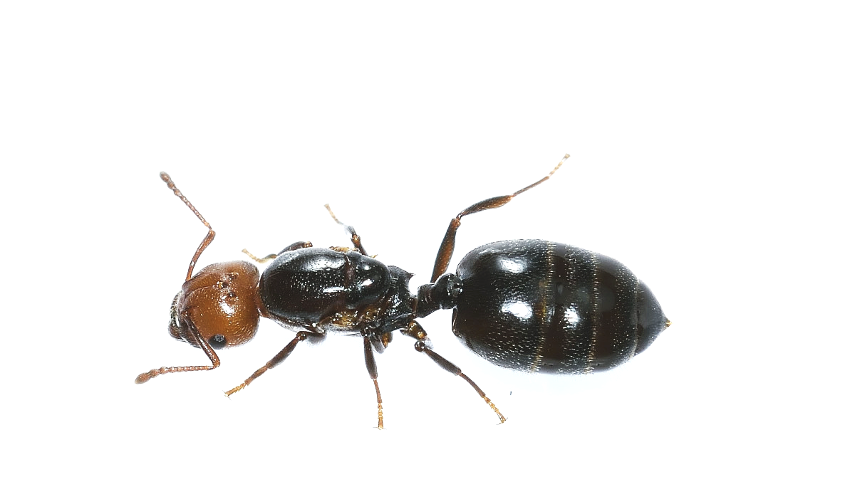
Was macht die Pädagogin hier gut?
Sie lässt sich auf die Beobachtungen der Kinder ein, greift sie auf und erweitert sie mit eigenen Beobachtungen.
Sie schafft Raum für Dialog und Weiterfragen. Der Dialog mit den Kindern kann dadurch auf ganz verschiedene Weisen weitergehen. Z.B. könnten die Kinder fragen, warum die Luft herauskommt. Oder ein anderes Kind könnte sagen: „Das ist kein Tannenzapfen! Das ist ein Kiefernzapfen!“ Oder „Guckt mal, auf dem Wasser schwimmt eine Ameise!“
→ Egal wie die Kinder reagieren – die Pädagogin nimmt ihre Beiträge ernst und denkt mit, so dass ein gemeinsames Gespräch entsteht, bei dem alle mit Spannung involviert sind.
https://pxhere.com/en/photo/844284 CC0

Slide 15
All diese Themen, die durch Gespräche in Alltagssituationen entstehen, können nun systematisch pädagogisch gestaltet werden.
Das naturwissenschaftliche Lernen findet hier statt:
In den Phänomenen der Physik: Die Luftbläschen steigen auf und der schwimmende Körper dreht sich. Warum?
In den Phänomenen der Biologie: Warum kommen aus dem Tannzapfen Luftbläschen heraus? Wie unterscheiden sich Tannen- und Kiefernzapfen? Wozu haben Tannen und Kiefern Zapfen?
In den Phänomenen der Mathematik: Die Schuppen sind spiralförmig angeordnet. Gibt es noch andere Spiralen in der Natur? Was ist das Besondere an ihnen? Wie können wir sie malen?
Aus diesen Themen können spannende Projekte entwickelt werden!

Slide 16
Der Bildungsplan beschreibt das Tun der Kinder im Bereich Biologie:
„Die Kinder beobachten die belebte und unbelebte Natur. Sie pflanzen Samen ein, erleben das Wachstum von Pflanzen und beobachten verschiedene Tierarten in ihren jeweiligen Lebensräumen.“ (Bildungsplan Brandenburg, S. 248)
Das Thema der Kinder Kiefern-/Tannenzapfen können wir zu einer Forschungsaktivität weiterentwickeln. Dazu brauchen wir Kiefernzapfen/Tannenzapfen (im Wald gesammelt oder mitgebracht), flache Unterlage (z. B. Teller oder Holzbrettchen), kleine Sprühflasche mit Wasser, eventuell Stift und Papier. Weitere hilfreiche Materialien sind Lupen und eine Uhr.

Slide 17
Was machen wir?
Wir beobachten die Kiefernzapfen. Sind sie geöffnet oder geschlossen? Die Kinder geben mit der Sprühflasche etwas Wasser auf einen Zapfen. Den anderen lassen wir trocken. Wir schauen auf die Uhr: Wie lange dauert es, bis sich die Schuppen schließen? Wie sieht es eigentlich innen aus, wenn die Schuppen geöffnet sind und wir mit Hilfe der Lupe hineinschauen?
Nach dem Trocknen (z.B. an der Heizung oder unter einem Fön auf niedriger Stufe) sehen wir nach, ob sich die Schuppen wieder geöffnet haben.
Kreative Erweiterung: Wir basteln aus Kiefernzapfen eine eigene Wetterstation und markieren auf einer Skala „Sonne“ und „Regen“. Eine detaillierte Erklärung findest du unter diesem Link: https://www.wwf.ch/sites/default/files/doc-2022-01/2022-02-lehrmittel-wetterstationbasteln.pdf

Slide 18
Zwei Tipps zum Experimentieren mit Kindern
Tipp 1: Haltet an euren Zielen nicht zu starr fest! Beobachtet ihr etwas anderes, das spannend ist (z. B. ein kleines Insekt, das aus dem Kiefernzapfen krabbelt), ist es völlig in Ordnung, dem Interesse der Kinder nachzugehen – ihr könnt ja später immer noch zum ursprünglichen Vorhaben zurückkehren. So lasst ihr euch von der Neugier der Kinder leiten. Unerwartete Entdeckungen sind ein wichtiger Bestandteil wissenschaftlichen Forschens.
Tipp 2: Nicht jedes Experiment muss aufwendig geplant sein. Wenn ihr Alltagsgegenstände, die ihr schnell zur Hand habt, für eure Versuche nutzt, beibt ihr flexibel und könnt spontan ohne großen Zeitaufwand viel umsetzen. So habt ihr nicht den Druck aufwendiger Vorbereitungen und zeigt den Kindern, dass wissenschaftiche Phänomene überall um uns herum entdeckt werden können.

Slide 19
Muss ich alles wissen?

Slide 20
Kinder stellen unglaublich viele Fragen! Hier einige Fragen, die in der Forscherwelt Blossin in einer kurzen Fragerunde gesammelt wurden:
Wie ist die Sonne entstanden? Wie ist der Mond entstanden?
Wie ist der erste Mensch entstanden? Wieso sind die Menschen die schlauesten Lebewesen?
Wie entstehen der Regenbogen und die Sterne? Bröckelt die Sonne ab?
Wie ist Blut entstanden?
Wie sieht man im Babybauch aus?
Wie entsteht Strom?

Slide 21
Muss ich als Pädagog*in alles beantworten können?
Eigentlich ist es gut, dass wir auch als Erwachsene nicht immer alles wissen können, denn das bewahrt uns davor, fertige Antworten zu geben, die nicht ganz durchdacht sind. Wir sollten uns aber zutrauen, die für uns bestmögliche Antwort zu finden.
Das tun wir, indem wir die Fragen ernstnehmen und erkennen, dass Kinder wirklich auf der Suche nach Antworten sind! Kinder denken wissenschaftlich. Sie wollen also nicht einfach mit vermeintlich „kindgerechten“ Antworten abgespeist werden, sondern sie wollen sich mit uns und den anderen Kindern auf einen Entdeckungsprozess begeben und die Wahrheit herausfinden.

Slide 22
Kindgerecht erklären oder verständlich ?
Wissenschaftlich korrekte Erklärungen fördern echtes Verstehen und regen die Neugier an. Kindgerechtes Erklären darf also nicht „falsch“ sein, sondern lediglich „verständlich“. Gerade mit wahren und begründeten Antworten zeigt ihr, dass ihr die Fragen der Kinder ernst nehmt.
Vermeintlich „kindgerecht“: „Es wird dunkel, weil die Sonne müde ist und schlafen will.“
Korrekt, aber verständlich: „Es wird dunkel, weil sich die Erde dreht. Die Sonne scheint weiter, aber wir stehen dann auf der Seite der Erde, die von der Sonne abgewandt ist.“

Slide 23
Wie kann ein gemeinsamer Entdeckungsprozess ablaufen?
Bild: Pavel Soro LondonCreative Commons CC0 1.0 Universal Public Domain Dedication.

Slide 24
Schauen wir dazu folgendes Dialogbeispiel von Jamie (3;11) an:
Jamie: Warum steht es [das Auto] auf dem Metallding?
Erwachsener: Das ist kein Metall, das ist Beton.
Jamie: Warum steht es auf dem Betonding?
Erwachsener: Na ja, wenn es regnet, wird der Boden weich und matschig, oder?
Jamie nickt, beugt sich hinunter und kratzt am trockenen Boden.
Erwachsener: Also würden die Räder im Schlamm versinken. Aber der Beton ist hart, verstehst du?
Jamie aufgeregt: Aber Beton ist weich, wenn er gemischt wird! Warum ist er weich, wenn er gemischt wird?
Donaldson, 1992, S. 44, dt. Übers. AS

Slide 25
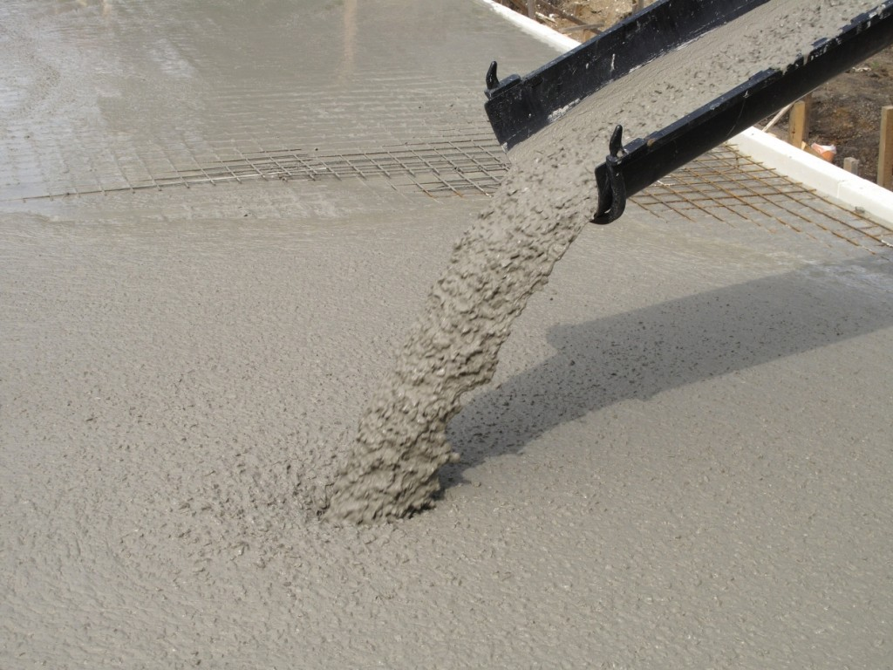
Kinder stellen anspruchsvolle Fragen!
Der erste Schritt ist, dass wir uns die Frage bewusst machen, indem wir selber noch einmal ‚laut denken‘:
„Hm, schwierige Frage. Warum ist Beton weich, wenn er gemischt wird, bleibt nach dem Härten aber fest? Er weicht ja nicht nochmal auf, wie zum Beispiel Lehm, der bei Regen matschig wird?“
https://cs.wikipedia.org/wiki/Soubor:Beton_Compacton.jpg Gemeinfrei

Slide 26

Das Einfachste wäre, wir würden mit den Kindern im Internet nachsehen, wie die Antwort lautet.
Aber das ist nicht die beste Idee!
Wir bekommen dann zwar schnell fertige Antworten.
Das eigene Nachdenken aber würden wir überspringen.
Verstehendes Lernen passiert, wenn wir versuchen, etwas selbst zu gedanklich zu durchdringen – und das ist anfangs immer etwas herausfordernd. Aber am Ende belohnt uns unser Gehirn mit einem Aha-Erlebnis!
www.publicdomainpictures.net

Slide 27
Außerdem sind die guten Antworten im Internet schwieriger zu finden und klingen erst mal kompliziert, wie hier die Erklärung von Beton.Wiki.
„Das Erstarren und Erhärten des Zementleims zum Zementstein beruht auf der Bildung wasserhaltiger Verbindungen, die bei der Reaktion zwischen den Hauptbestandteilen des Zements (z. B. Klinkerphasen) und dem Anmachwasser entstehen. Diese Reaktion wird als Hydratation, die Reaktionsprodukte werden, unabhängig von der Art der Wasserbindung, als Hydrate oder Hydratphasen bezeichnet.“ (Quelle: Hydration. (2021-14-09). In Beton.Wiki. Verfügbar unter https://www.beton.wiki/index.php?title=Hydratation).

Slide 28
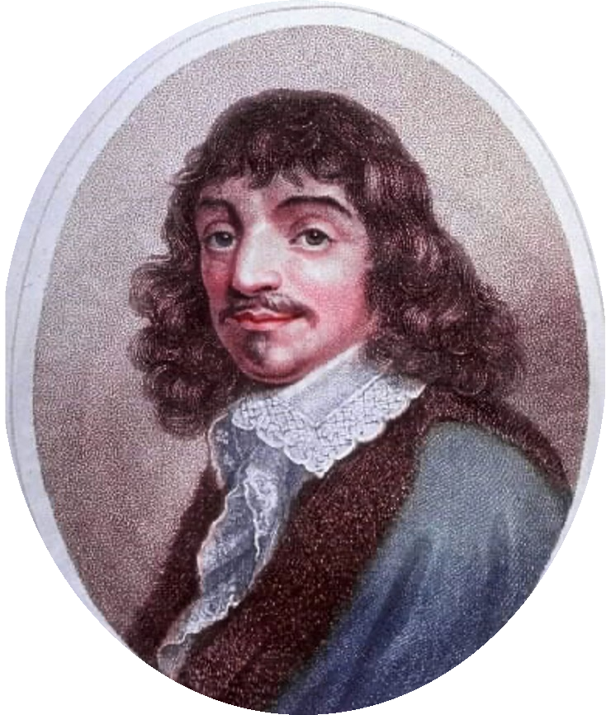
Zum Glück kennen wir die Methode des richtigen Vernunftgebrauchs, eine Art Gebrauchsansweisung für den menschlichen Geist. Entdeckt hat sie der Philosoph, Mathematiker und Naturwissenschaftler René Descartes, 1637.
Wir können im Dialog mit den Kindern diese Methode anwenden! Wir müssen sie sicher ein paar mal üben, aber dann wird sie schnell zur Gewohnheit. Hier die Schrittfolge, die Descartes als wissenschaftliche Methode beschrieben hat:
1. Akzeptiere nur als wahr, was nicht bezweifelt werden kann
Zweifele an deinem Wissen. Weiß ich eigentlich die Antwort auf die Frage? Kann ich sie gut erklären? Fördert sie Verstehen? Wenn nein, dann geht erst dann weiter mit eurem Lernprozess, wenn ihr über euer bisheriges Wissen sicher seid.
Zum Beispiel: Was wissen wir eigentlich sicher über Beton?
https://timelessmoon.getarchive.net/amp/media/rene-descartes-16e95c Lizenz: Public Domain

Slide 29


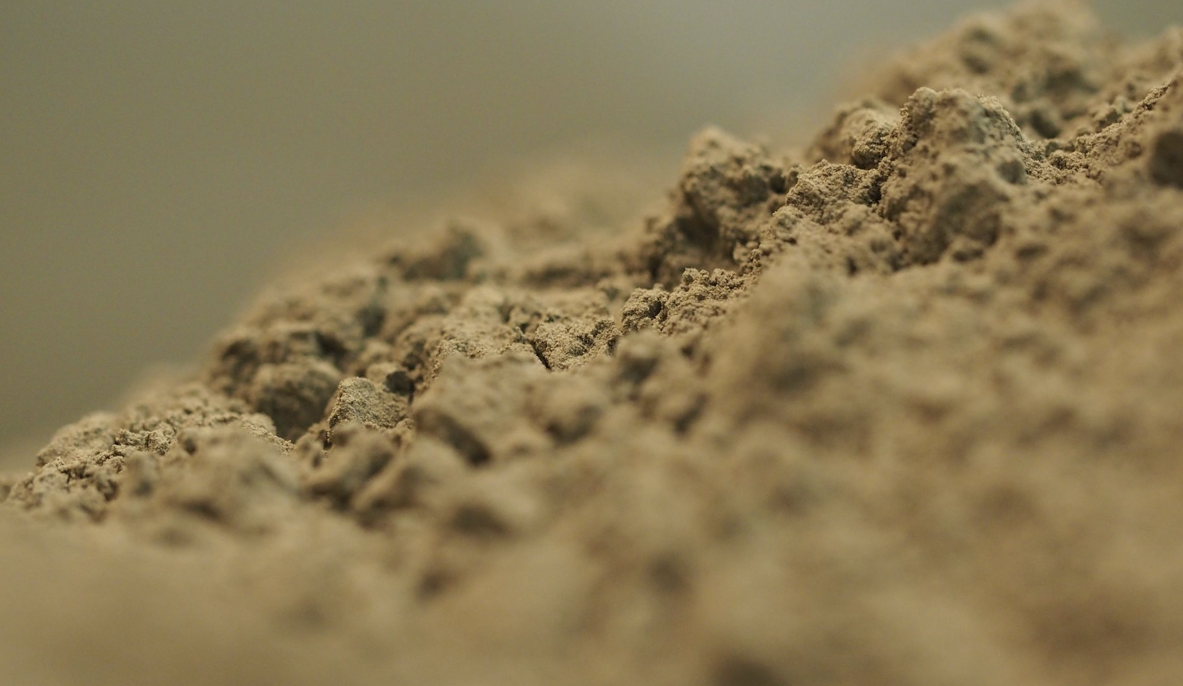
2. Zerlege das große Problem in viele kleine Probleme
Es ist leichter, viele kleine Probleme zu lösen als ein großes. Zerlege dein Problem in viele kleine Einzelprobleme.
Im Beispiel: Wo finden wir Beton? Haben wir schon mal gesehen, wie er angerührt wird. Aus was besteht eigentlich Beton? Beton besteht aus Sand oder Kies, Wasser und Zement. Aber aus was besteht eigentlich Zement? Wie wird der hergestellt?
Stellt Vermutungen an. Aber macht euch klar, dass es nur Hypothesen sind.
https://pxhere.com/de/photo/1154700
Creative Commons CC0.
https://pxhere.com/de/photo/590034
Creative Commons CC0.
Clare Kiernan /UBC, https://www.flickr.com/
CC BY-NC 2.0 Namensnennung/ Nicht kommerziell CC 2.0
?

Slide 30
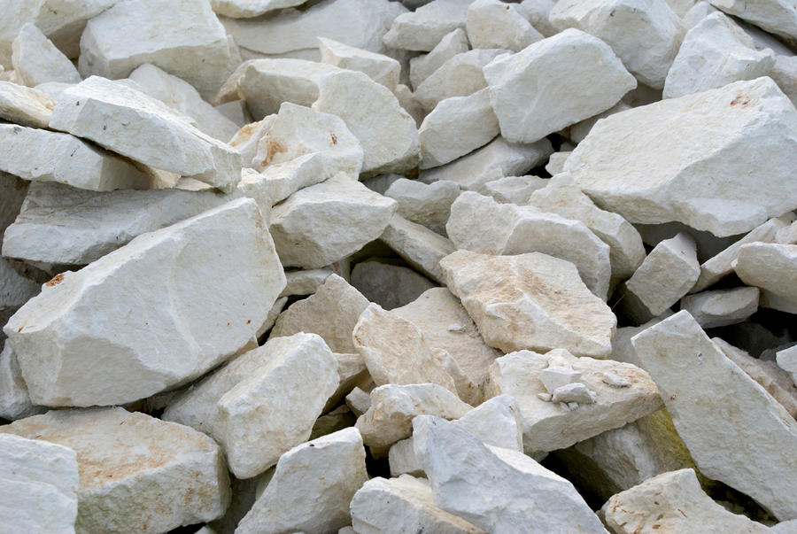

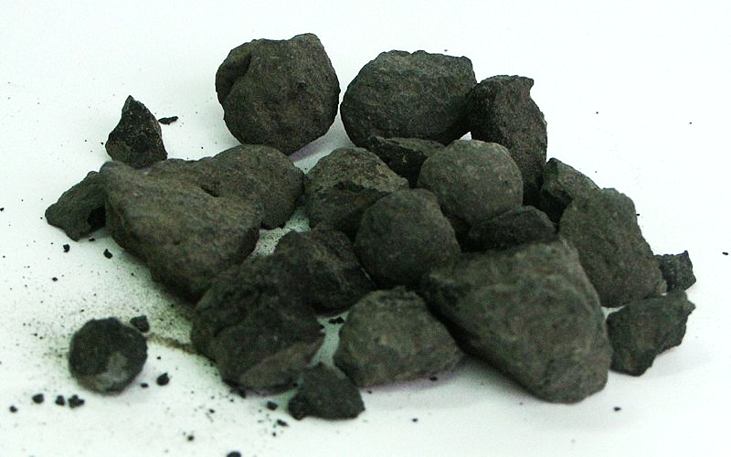
3. Vom Einfachen zum Komplizierten gehen
Das Einfache und Fassbare ist das, was wir im Alltag beobachten können. Das Komplizierte müssen wir uns erst erarbeiten, etwa indem wir genauer hinschauen oder andere fragen, die sich auskennen.
In unserem Beispiel weiß vielleicht ein Kind in der Gruppe oder eine Kolleg*in, aus was „Zement“ besteht. Oder wir fragen alle Eltern oder den Maurer vor der Kita. Um Zement herzustellen, benötigt man Ton und Kalk. Vermahlen und gebrannt entsteht „Zementklinker“.
Ton und Kalk sind wieder einfach und fassbar. Ton finden wir in der Erde. Kalk kennen wir von der Eierschale oder als Ablagerung am Wasserhahn.
Übrigens zwei tolle Stoffe zum Experimentieren!
Kalkstein
https://www.deviantart.com/tailcat/art/limestone-texture-1-161868370
Creative Commons Attribution 3.0 License
https://commons.wikimedia.org/wiki/File:Clinker.jpg
Creative Commons CC0
https://www.freeimages.com/photo/mud-texture-1528670
Free to use underFreeimages.com Content License (im Prinzip wie CC 0,

Slide 31
4. Eine Übersicht von allem machen und nichts auslassen
Die vielen kleinen Probleme, die wir jedes für sich analysiert haben, setzen wir nun wieder zusammen.
Beton besteht aus Kieselsteinchen, Zement und Wasser.
Unsere Frage war: Was passiert beim Aushärten des Betons im Unterschied zum Lehm?
Zementklinker ist der entscheidende Bestandteil im Beton. Sonst wäre es ja nur Sand und Wasser.
?

Slide 32
Eine Idee: Vielleicht bleibt das Wasser ja im Beton, wenn er härtet? Vielleicht wird der Beton durch eine Verbindung von Wasser und Zemenklinker zusammen gehalten, so fest, dass er nie wieder aufweichen kann?

Slide 33
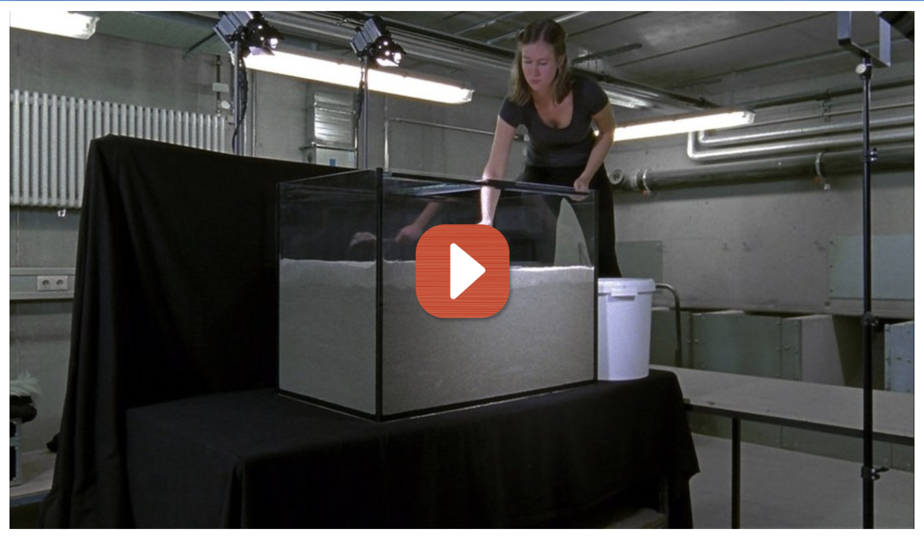
Das ist tatsächlich die Erklärung.
Im Gegensatz zum Lehm trocknet Beton nicht. Eine bestimmte Menge Wasser bleibt im Beton! Es bildet mit dem Zementklinker feste Verbindungen. Wasser, Zementklinker und die Steinchen verbinden sich zu einer festen Substanz, einem sogenannten „Hydrat“ (von griech. hydra = Wasser).
Übrigens: Aus diesem Grund härtet Beton sogar unter Wasser aus.
Screenshot ARD Mediathek
Eine wunderbare und ausführliche Erklärung zu diesem Phänomen gibt es in der Sendung mit der Maus unter https://www.wdrmaus.de/filme/sachgeschichten/unterwasserbeton.php5

Slide 34
Sind solche Erklärungen für Kinder nicht zu kompliziert?

Slide 35
Unterschätzt nicht die Denkfähigkeiten von Kindern! Die heutige Entwicklungspsychologie findet zahlreiche Hinweise, dass das frühkindliche Lernen mit dem wissenschaftlichen Denken übereinstimmt (Gopnik, 2012, Karmiloff-Smith, 1988). Kinder verfügen schon im Kindergartenalter über grundlegende Fähigkeiten, um wissenschaftliche Zusammenhänge zu verstehen (Koerber, 2006).
Durch ihre Fähigkeit, „Warum?“ zu fragen und sich über die Welt zu wundern, sind Kinder besonders gute Gesprächspartner*innen für wissenschaftliche Dialoge und Erklärungen (Keil, 2022; Scheidt, 2024).

Slide 36
Ich habe trotzdem Sorge, ich könnte die Kinder überfordern.
Bild: Pavel Soro LondonCreative Commons CC0 1.0 Universal Public Domain Dedication.

Slide 37
Überforderung oder Langeweile zeigen sich durch Unruhe und Desinteresse. Wenn ihr solche Signale bei der Gruppe wahrnehmt, mach eine Pause und versuche einen anderen Ansatz, bei dem du stärker auf die Interessen der Kinder eingehst. Behalte einen langfristigen Blick bei: Ein Thema, das gestern noch uninteressant war, kann morgen schon hochspannend werden. Hab Geduld und beobachte genau!

Slide 38
Kinder lernen besonders durch eigenes Tun. Es spricht überhaupt nichts dagegen, dass ihr Kindern ein Experiment zeigt oder ein strukturiertes Angebot vorbereitet. Achte aber darauf, dass die Kinder möglichst viele Handlungen selber ausführen können und Raum für eigenes Ausprobieren haben. So förderst du das Erleben von Selbstwirksamkeit und die Fähigkeit zum Problemlösen.

Slide 39
Gib Erklärungen in einfacher Sprache, aber vermeide es, falsche, vermeintlich „kindgerechte“ Aussagen zu machen. Erkläre lieber in kleinen, nachvollziehbaren Schritten. Du kannst ruhig auch wissenschaftliche Fachbegriffe verwenden („Substanz“, „Gravitation“), erkläre sie aber danach in einfachen Worten.
Sei ein Dialogpartner auf Augenhöhe. Mache deine Denkprozesse hörbar („Hm?“ „Ich frage mich, …“ „Vielleicht…?“) und bleibe emotional involviert. So erleben Kinder, dass auch Erwachsene forschend denken.

Slide 40
Elementares natur- und technikwissenschaftliches Lernen kann man auf diese drei Punkte bringen: Neugierig sein, Probleme lösen, Sachen ausprobieren
Denkt mit den Kindern gemeinsam nach. Ermutigt sie zum Fragenstellen, stellt selber Fragen, seid selbst neugierig auf Natur und Technik.
Denkt laut und logisch über Probleme und Fragen nach.
Sammelt die Fragen, Ideen und Interessen von Kindern systematisch und entwickelt gemeinsam mit den Kindern daraus Projekte.

Slide 41
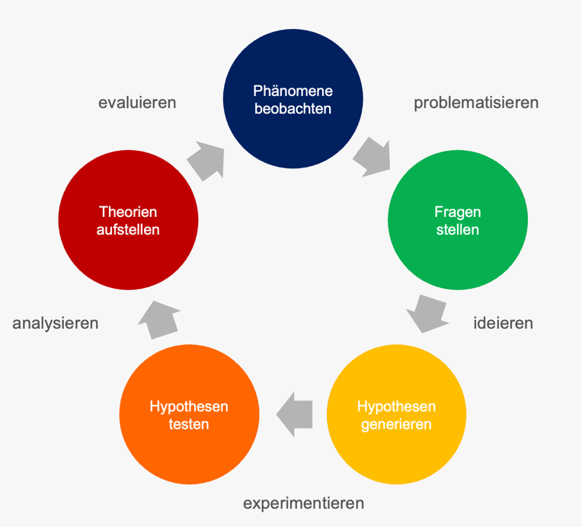
Kreislauf der Forschung
Der sogenannte „Forschungskreislauf“ kann als Orientierung dienen, wie Kinder und Pädagog*innen gemeinsam neue Ideen und Experimente entwickeln (Farris & Purper, 2021; Steffensky, 2017)
Im folgenden schauen wir uns an, wie der Forschungskreislauf unsere Aktivitäten im Bereich Natur und Technik strukturieren kann.

Slide 42
Phänomene beobachten
Wahrnehmen und Beobachten
Theorien aufstellen
Fragen stellen
Fragen stellen („Warum…?“ „Was wäre, wenn…?“)
Hypothesen aufstellen. („Könnte sein, dass…“)
Testen und Experimentieren
Hypothesen testen
Hypothesen generieren
Verstehen und Weiterfragen

Slide 43
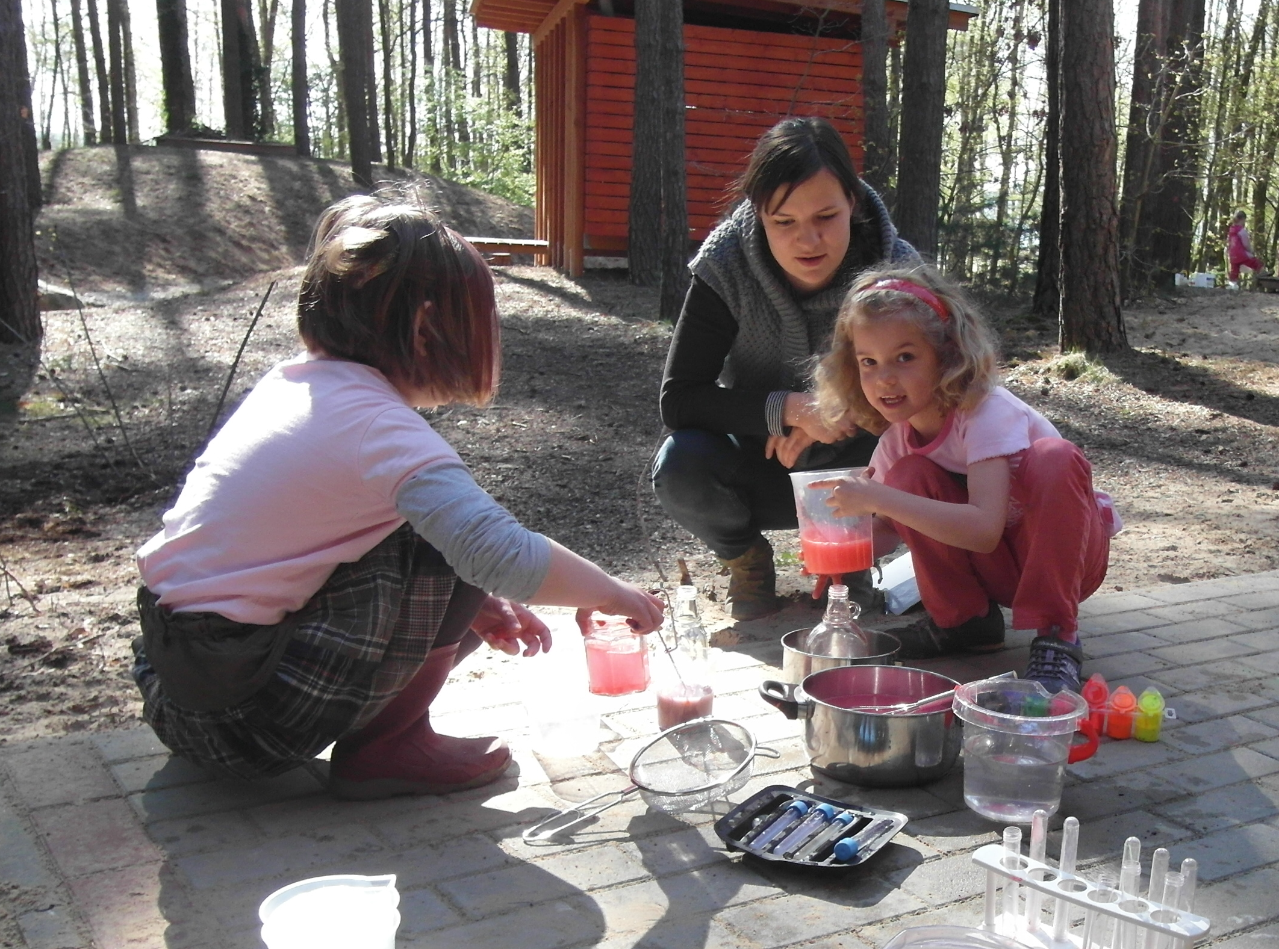
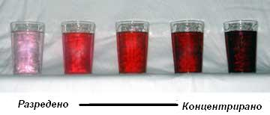
Was passiert, wenn wir Wasser in die (Lebensmittel-) Farbe gießen?
„Hey, je mehr Wasser wir in die Farbe schütten, umso mehr Farbe haben wir!“
„Was wäre, wenn wir noch mehr Wasser reinschütten?“
„Dann haben wir ganz viel Farbe. Komm‘ wir machen ganz viel Farbe!“
Experiment: Nach und nach immer mehr Wasser in die Lebensmittelfarbe gießen.
„Hä! Die Farbe wird immer durchsichtiger. Siehst du das auch? Warum wird die Farbe immer durchsichtiger?“
Foto: Forscherwelt Blossin

Slide 44

Warum frieren Bäume nicht ein (obwohl es so kalt ist) ?
„Hm. Wasser gefriert zu Eis. Pflanzen brauchen Wasser. Manchmal erfrieren Pflanzen sogar.“
„Warum frieren Bäume nicht ein (obwohl alles Wasser gefroren ist)?
„Vielleicht ist die Borke für die Bäume eine Art Fell?“ „Oder das Wasser in den Bäumen gefriert nicht so schnell, weil Frostschutzmittel drin ist!“
Foto: Christian Kortum. https://www.flickr.com/photos/blavandmaster/
CC BY-NC-SA 2.0
Experiment 1: Kinder lassen Wasserbecher mit und ohne „Isolierung“ aus Pflanzenteilen gefrieren.
Experiment 2: Kinder lösen Zucker in Wasser. Welcher Becher gefriert schneller?
„Ah! Cool! Die Bäume schützen sich durch Dämmung und die Absenkung des Gefrierpunkts!“
„Hm… aber wie funktioniert das eigentlich genau?“

Slide 45
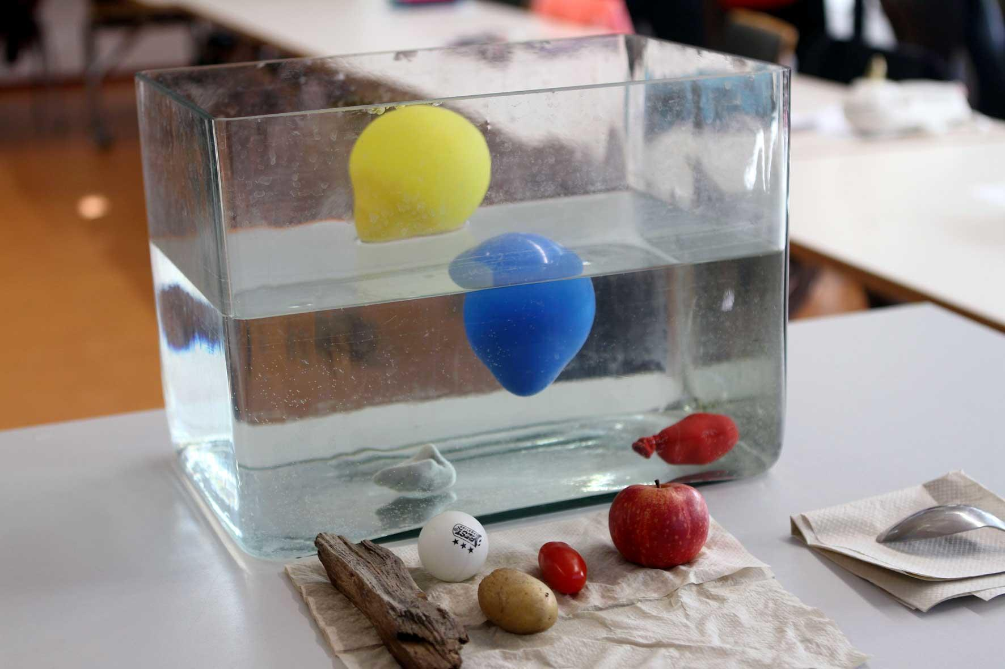
Warum schwimmen manche Sachen eigentlich (und andere nicht)?
„Hm. Holz, Plastikflaschen, Schaumstoff, Luftballons schwimmen. Steine und Münzen gehen unter.“
„Warum schwimmen manche Sachen eigentlich (und andere nicht)?“
„Vielleich weil die leichter sind?“ „Weil da Luft drin ist?“
Foto: FU Berlin, https://www.physik.fu-berlin.de/physlab/schwimmen-schweben-auftrieb/index.html
Experiment: Kinder lassen verschiedene Objekte ins Wasser (z.B. ein Stück Holz, Knete als Kugel oder als Boot geformt)
„Aha! Dinge mit weniger "Dichte" als Wasser schwimmen. Das Wasser drückt es von unten nach oben, wenn es genügend Wasser verdrängt – so wie beim Kneteboot“

Slide 46
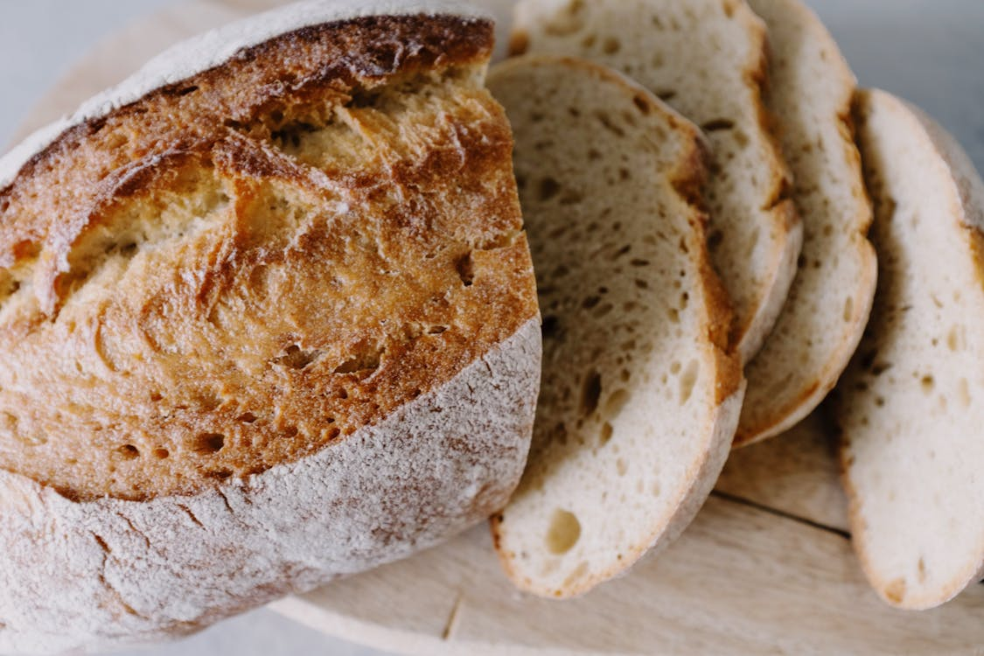
Warum sind eigentlich so Löcher im Brot (aber nicht im Teig) ?
„Hm. Im Brot sind so kleine und große Löcher.“
„Warum? Wie kommen die Löcher da rein?
„Weil da auch Bakterien drin sind, die graben das einfach so durch!“ „Oder das ist einfach Luft, die beim Backen reinkommt!“
Experiment 1: Kinder geben Hefe, lauwarmes Wasser sowie Trockenhefe in eine Flasche und stülpen einen Luftballon über.
Experiment 2: Kinder stellen Hefeteig her und backen.
„Oh, wow! Die Löcher im Brot entstehen durch Gärung, weil die Hefe (oder die Sauerteigbakterien) den Zucker in Kohlendioxid (CO₂) umwandeln!“
„Hm… aber warum sieht man die Blasen nicht imTeig?“
https://www.pexels.com/de-de/foto/brot-lebensmittel-essen-backerei-3851002/ Lizenzfrei

Slide 47
Zusammenfassung
Über das Thema Naturwissenschaft im Kindergarten und Grundschulalter gibt es viele falsche Vorstellungen. Viele meinen, man müsse zur Umsetzung viel wissen oder aufwendige Experimente durchführen. Wie neuere bildungswissenschaftliche Studien aber zeigen, lernen Kinder gerade im Bereich Natur und Technik nachhaltiger, wenn Pädagog*innen
die Fragen und Interessen der Kinder aufmerksam beobachten und im Gespräch aufgreifen,
sie gemeinsam mit den Kindern nachdenken und zum Begründen oder Vermuten anregen,
sie Forschungsaktivitäten mit den Kindern partizipativ planen und das Handeln der Kinder in den Mittelpunkt stellen.

Slide 48
Zusammenfassung
Nehmt die Fragen der Kinder ernst! Versucht nicht, „kindgerecht“ zu erklären, sondern geht gemeinsam auf Wahrheitssuche! Nutzt dazu die Methode des richtigen Vernunftgebrauchs, in dem ihr große Fragen in kleinen Schritten löst. Beobachtet, wie der Forschungskreislauf eure Aktivitäten strukturiert, aber lasst Raum für spontane Wege und ungewöhnliche Erkenntnisse.
Wenn ihr so arbeitet, dann betreibt ihr Wissenschaft. Denn Kinder lernen nicht nur wie wissenschaftlich forschende Erwachsene, sondern erwachsene Forscher*innen betreiben Wissenschaft, weil sie sich auch kindliche Neugier bewahrt haben!

Slide 49
Quellen
Crowley, K., Callanan, M. A., Jipson, J. L., Galco, J., Topping, K., & Shrager, J. (2001). Shared scientific thinking in everyday parent-child activity. Science Education, 85(6), 712–732. https://doi.org/10.1002/sce.1035
Descartes, R. (1637). Abhandlung über die Methode des richtigen Vernunftgebrauchs und der wissenschaftlichen Wahrheitsforschung (K. Fischer, Übers.). https://www.textlog.de/35532.html
Donaldson, M. (1992). Human Minds: An Exploration. Viking Books
Farris, S., & Purper, C. (2021). STEM in Early Childhood: Establishing a Culture of Inquiry with Young Children. Dimensions of Early Childhood, 49(2), 15–20. https://eric.ed.gov/?id=EJ1317025
Gopnik, A. (2012). Scientific Thinking in Young Children: Theoretical Advances, Empirical Research, and Policy Implications. Science, 337(6102), 1623–1627. https://doi.org/10.1126/science.1223416
Karmiloff-Smith, A. (1988). The child is a theoretician, not an inductivist. Mind & Language, 3(3), 183–196. https://doi.org/10.1111/j.1468-0017.1988.tb00142.x

Slide 50
Quellen
Keil, F. C. (2022). Wonder. Childhood and the Lifelong Love of Science. The MIT Press. http://widgets.ebscohost.com/prod/customerspecific/s7170641/vpn.php?url=https://search.ebscohost.com/login.aspx?direct=true&db=nlebk&AN=2941375&lang=de&site=eds-live
Koerber, S. (2006). Entwicklung des wissenschaftlichen Denkens bei Vier- bis Achtjährigen. BzL - Beiträge zur Lehrerinnen- und Lehrerbildung, 24(2). https://bop.unibe.ch/BzL/article/view/9961
Scheidt. A. (2024). Warum-Frage und Typentheorie der Erklärung. Wie Neugier das wissenschaftliche Denken formt. transcript Verlag. https://doi.org/10.1515/9783839465127
Siraj-Blatchford, I., Kathy, S., Muttock, S., Gilden, R., & Bell, D. (2002). Researching effective pedagogy in the early years. (REPEY). Department for Education and Skills. https://dera.ioe.ac.uk/id/eprint/4650/1/RR356.pdf
Steffensky, M. (2017). Naturwissenschaftliche Bildung in Kindertageseinrichtungen (Bd. 48). Weiterbildungsinitiative Frühpädagogische Fachkräfte (Deutsches Jugendinstitut). https://www.weiterbildungsinitiative.de/publikationen/detail/naturwissenschaftliche-bildung-in-kindertageseinrichtungen

